Slide 1

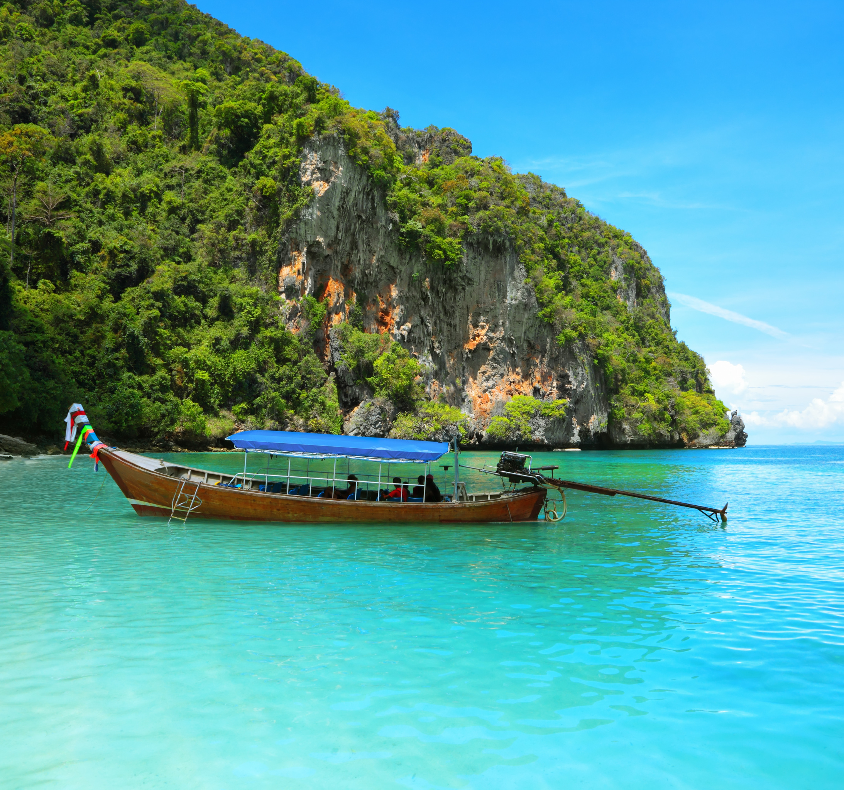
Historique et enjeux des revendications Maritimes d’Haïti
Pierre Rossini Jacques
24 Juin 2024

Slide 2
CONTENU
LA NOTION DE DÉLIMITATION MARITIME
LE MARE LIBERUM DE HUGO GROTIUS
LE TOURNANT DES ANNÉES 50
L’ONU ET LA DÉLIMITATION MARITIME
1967: LE DISCOURS HISTORIQUE DU DR. ARVID PARDO
UNLCOS I, II
UNCLOS III (CONVENTION DE MONTEGO BAY)
NOTIONS CLÉ DE LA DÉLIMITATION MARITIME
LIGNES DE BASE ET EAUX INTÉRIEURES
MER TERRITORIALE
ZONE CONTIGUË
ZEE
PLATEAU, TALUS, MARGE CONTINENTALES, ET PLAINES ABYSSALES
LA ZONE: L’HÉRITAGE DE L’HUMANITÉ
HISTORIQUE DES REVENDICATIONS MARITIMES D’HAÏTI
HIPPOLYTE ET LES 6 MILLES MARINS
HAÏTI ET LES CONFÉRENCES UNCLOS I ET II
DÉCRETS DE DUVALIER
DÉCRET DU 6 AVRIL 1972
DÉCRET DU 8 AVRIL 1977
L’ACCORD HAÏTI-CUBA
LE TRAITÉ LIÉVANO-BRUTUS
LES CONTESTATIONS AMÉRICAINES
ADOPTION DE UNCLOS III
ÉTAT DES LIEUX DE LA DÉLIMITATION MARITIME
DES NÉGOCIATIONS EN ATTENTE
L’ENJEU DE LA NAVASE
L’AJUSTEMENT DU CADRE LÉGAL ET INSTITUTIONNEL
Notes:
© Copyright Showeet.com – Free PowerPoint Templates

Slide 3
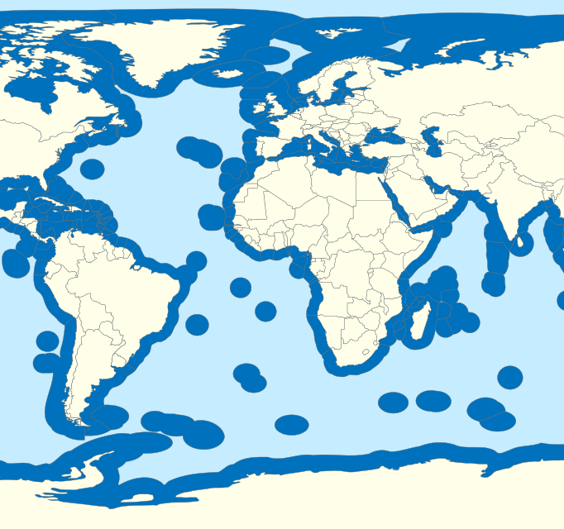
LA NOTION DE dÉlimitation maritime
This Photo by Unknown Author is licensed under CC BY-NC
Notes:
© Copyright Showeet.com – Free PowerPoint Templates

Slide 4


HUGO GRoTIUS ET LE MARE LIBERUM
Juriste et philosophe hollandais du 17e siècle
Traité publié en 1609
Mare Liberum
Latin pour “Liberté des mers”
Toute nation est en droit de naviguer toutes les mers pour commercer avec toute autre nation
Réaction à la politique “Mare Clausum” du Portugal
Notes:
© Copyright Showeet.com – Free PowerPoint Templates

Slide 5
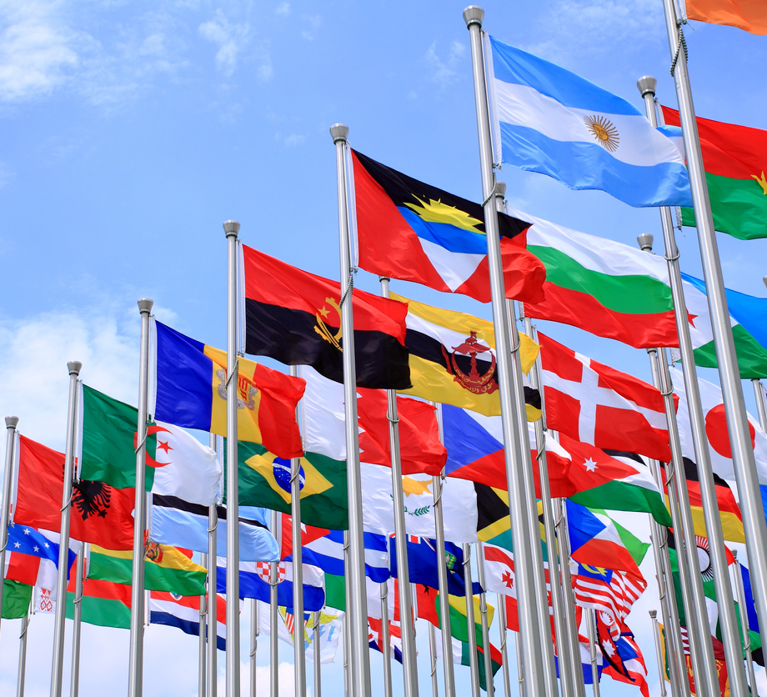

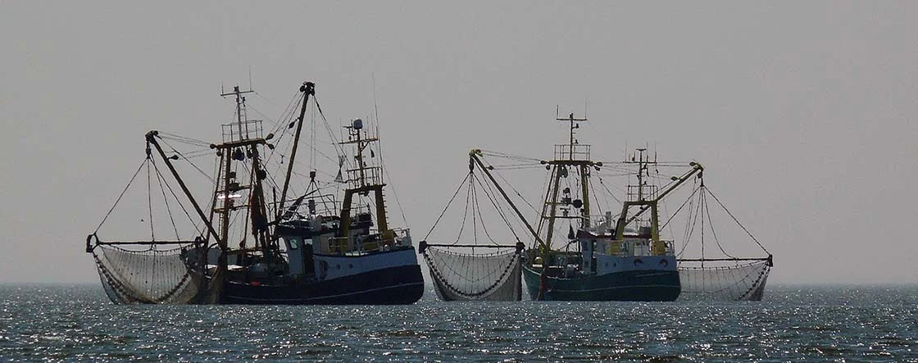
LE TOURNANT DES ANNÉES 50
Proclamation de Truman (1945)
Développement des technologies de pêche hauturière
Naissance de Nouvelles nations (Décolinisation)
Besoin d’un nouveau cadre légal assurant la cohabitation pacifique des nations et l’exploitation des richesses de la mer par les États côtiers
Notes:
© Copyright Showeet.com – Free PowerPoint Templates

Slide 6
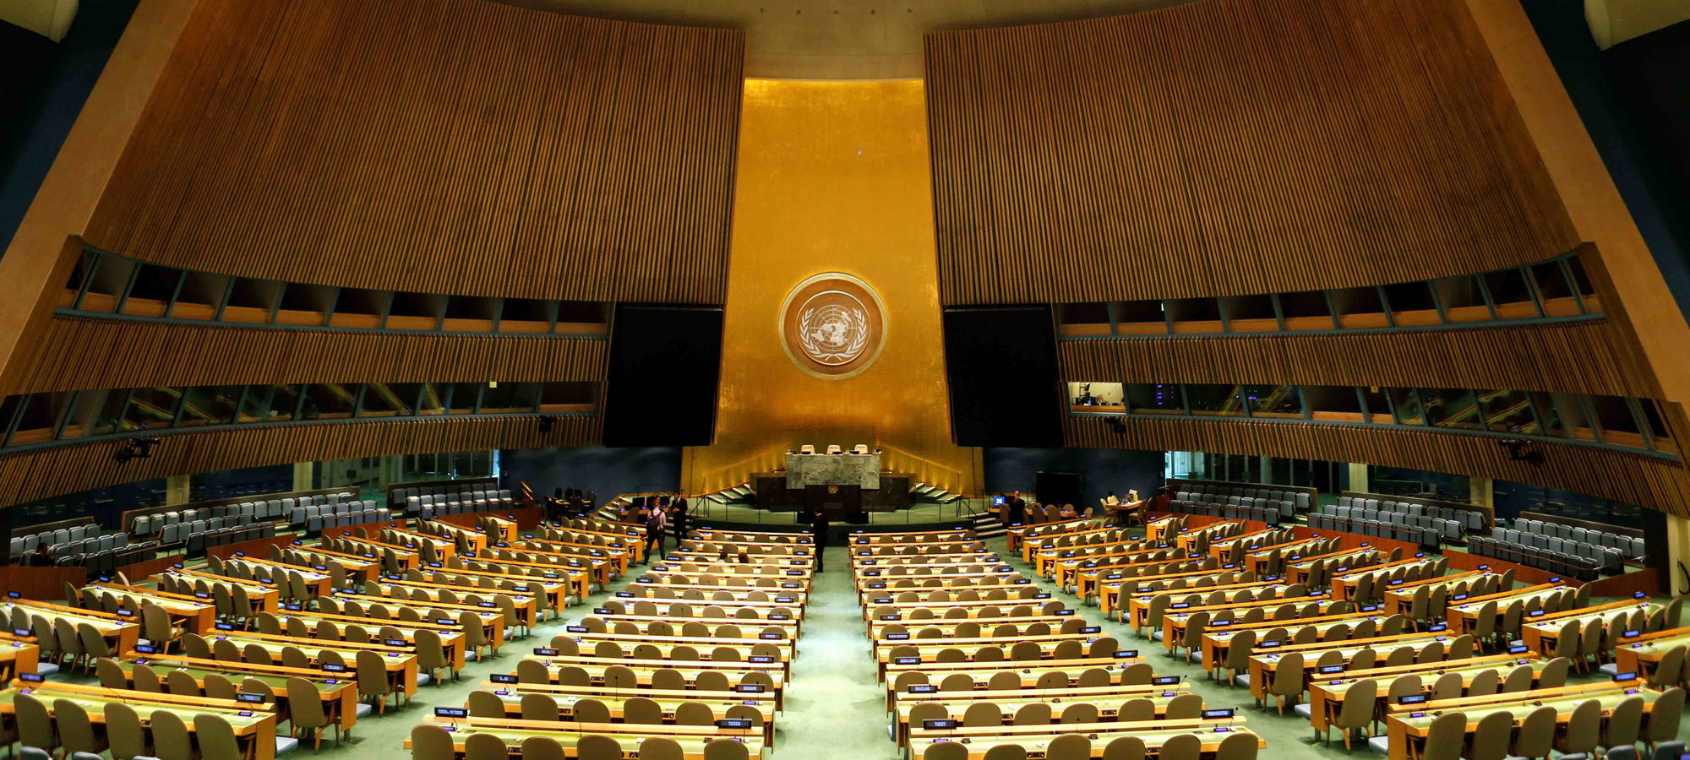
L’ONU ET LA dÉlimitation maritime
This Photo by Unknown Author is licensed under CC BY-NC
Notes:
© Copyright Showeet.com – Free PowerPoint Templates

Slide 7
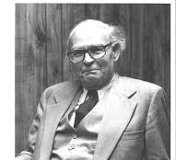
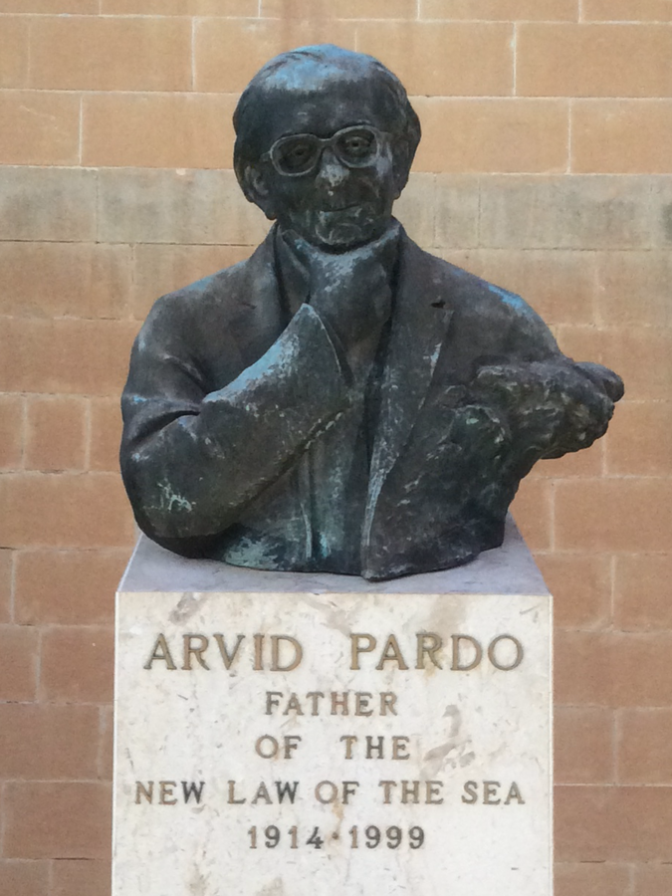
LE DISCOURS HISTORIQUE DU DR. ARVID PARDO
Représentant Maltais aux Nations Unies
1er Novembre 1967 devant l’Assemblée Générale
Alerte sur les risques d’une « lutte sans merci pour s’assurer des droits de souveraineté sur les terres sous-marines du monde »
Plaide pour l’utilisation des fonds marins à des fins exclusivement pacifiques et demande qu’ils soient déclarés « patrimoine commun de l’humanité »
Début d’un processus qui aboutit à la Convention des Nations Unies sur le Droit de la Mer en 1982
Notes:
© Copyright Showeet.com – Free PowerPoint Templates

Slide 8
Les CONFÉRENCEs SUR LE DROIT DE LA MER (UNCLOS)
UNCLOS I (24 février – 27 avril 1958)
UNCLOS II (17 Mars – 26 Avril 1960)
Genève (Suisse), 4 Conventions adoptées:
Convention sur la Mer territoriale et la Zone Contiguë
Convention de la Haute Mer
Convention sur la pêche et la conservation des ressources biologiques de la haute mer
Convention sur le plateau continental
Devait aborder la question de la largeur de la mer territoriale et les limites de zones de pêche
Haïti, présente aux deux conférences
Décisions finales laissées pour des discussions ultérieures

Slide 9
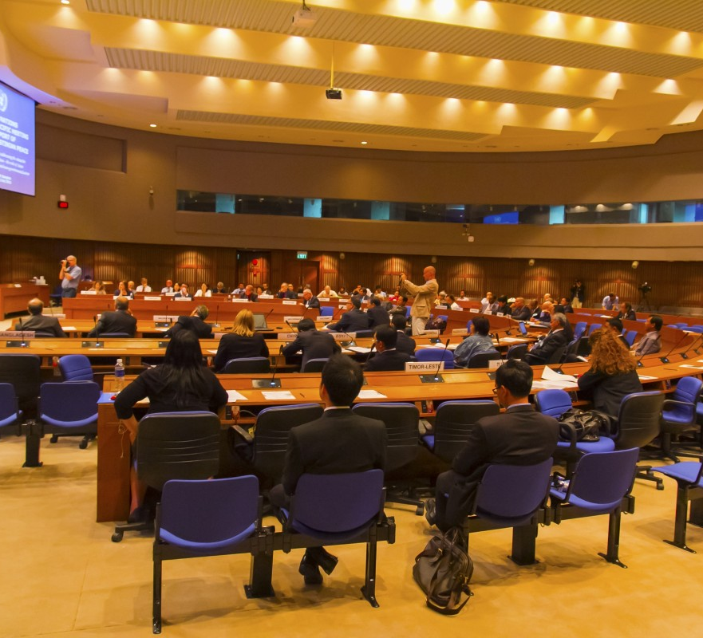
3E CONFÉRENCE SUR LE DROIT DE LA MER (UNCLOS III)
1973 à 1982
Aboutit à la Convention de Montego Bay en 1982
Ou
Convention des Nations Unies sur le Droit de la Mer (United Nations Convention on the Law of the Sea, ou UNCLOS)
C’est, dans les faits, la Constitution de la Mer
Notes:
© Copyright Showeet.com – Free PowerPoint Templates

Slide 10
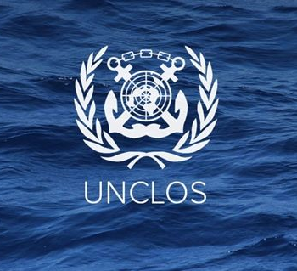
UNCLOS III (CONVENTION DE MONTEGO BAY)
Codifie les notions de Mer territoriale, zone contiguë, Zone Économique Exclusive (ZEE), Plateau continental, Haute Mer, entre autres
États archipélagiques et États enclavés (42 pays)
Passage innocent, droit de transit, détroits utilisés pour la navigation internationale
Gestion de la haute mer et la Zone comme héritage commun de l’humanité
L’Autorité de la zone (ISA) et l’Entreprise
Coopération globale et régionale, Assistance technique, transfert de technologie etc.
Notes:
© Copyright Showeet.com – Free PowerPoint Templates

Slide 11
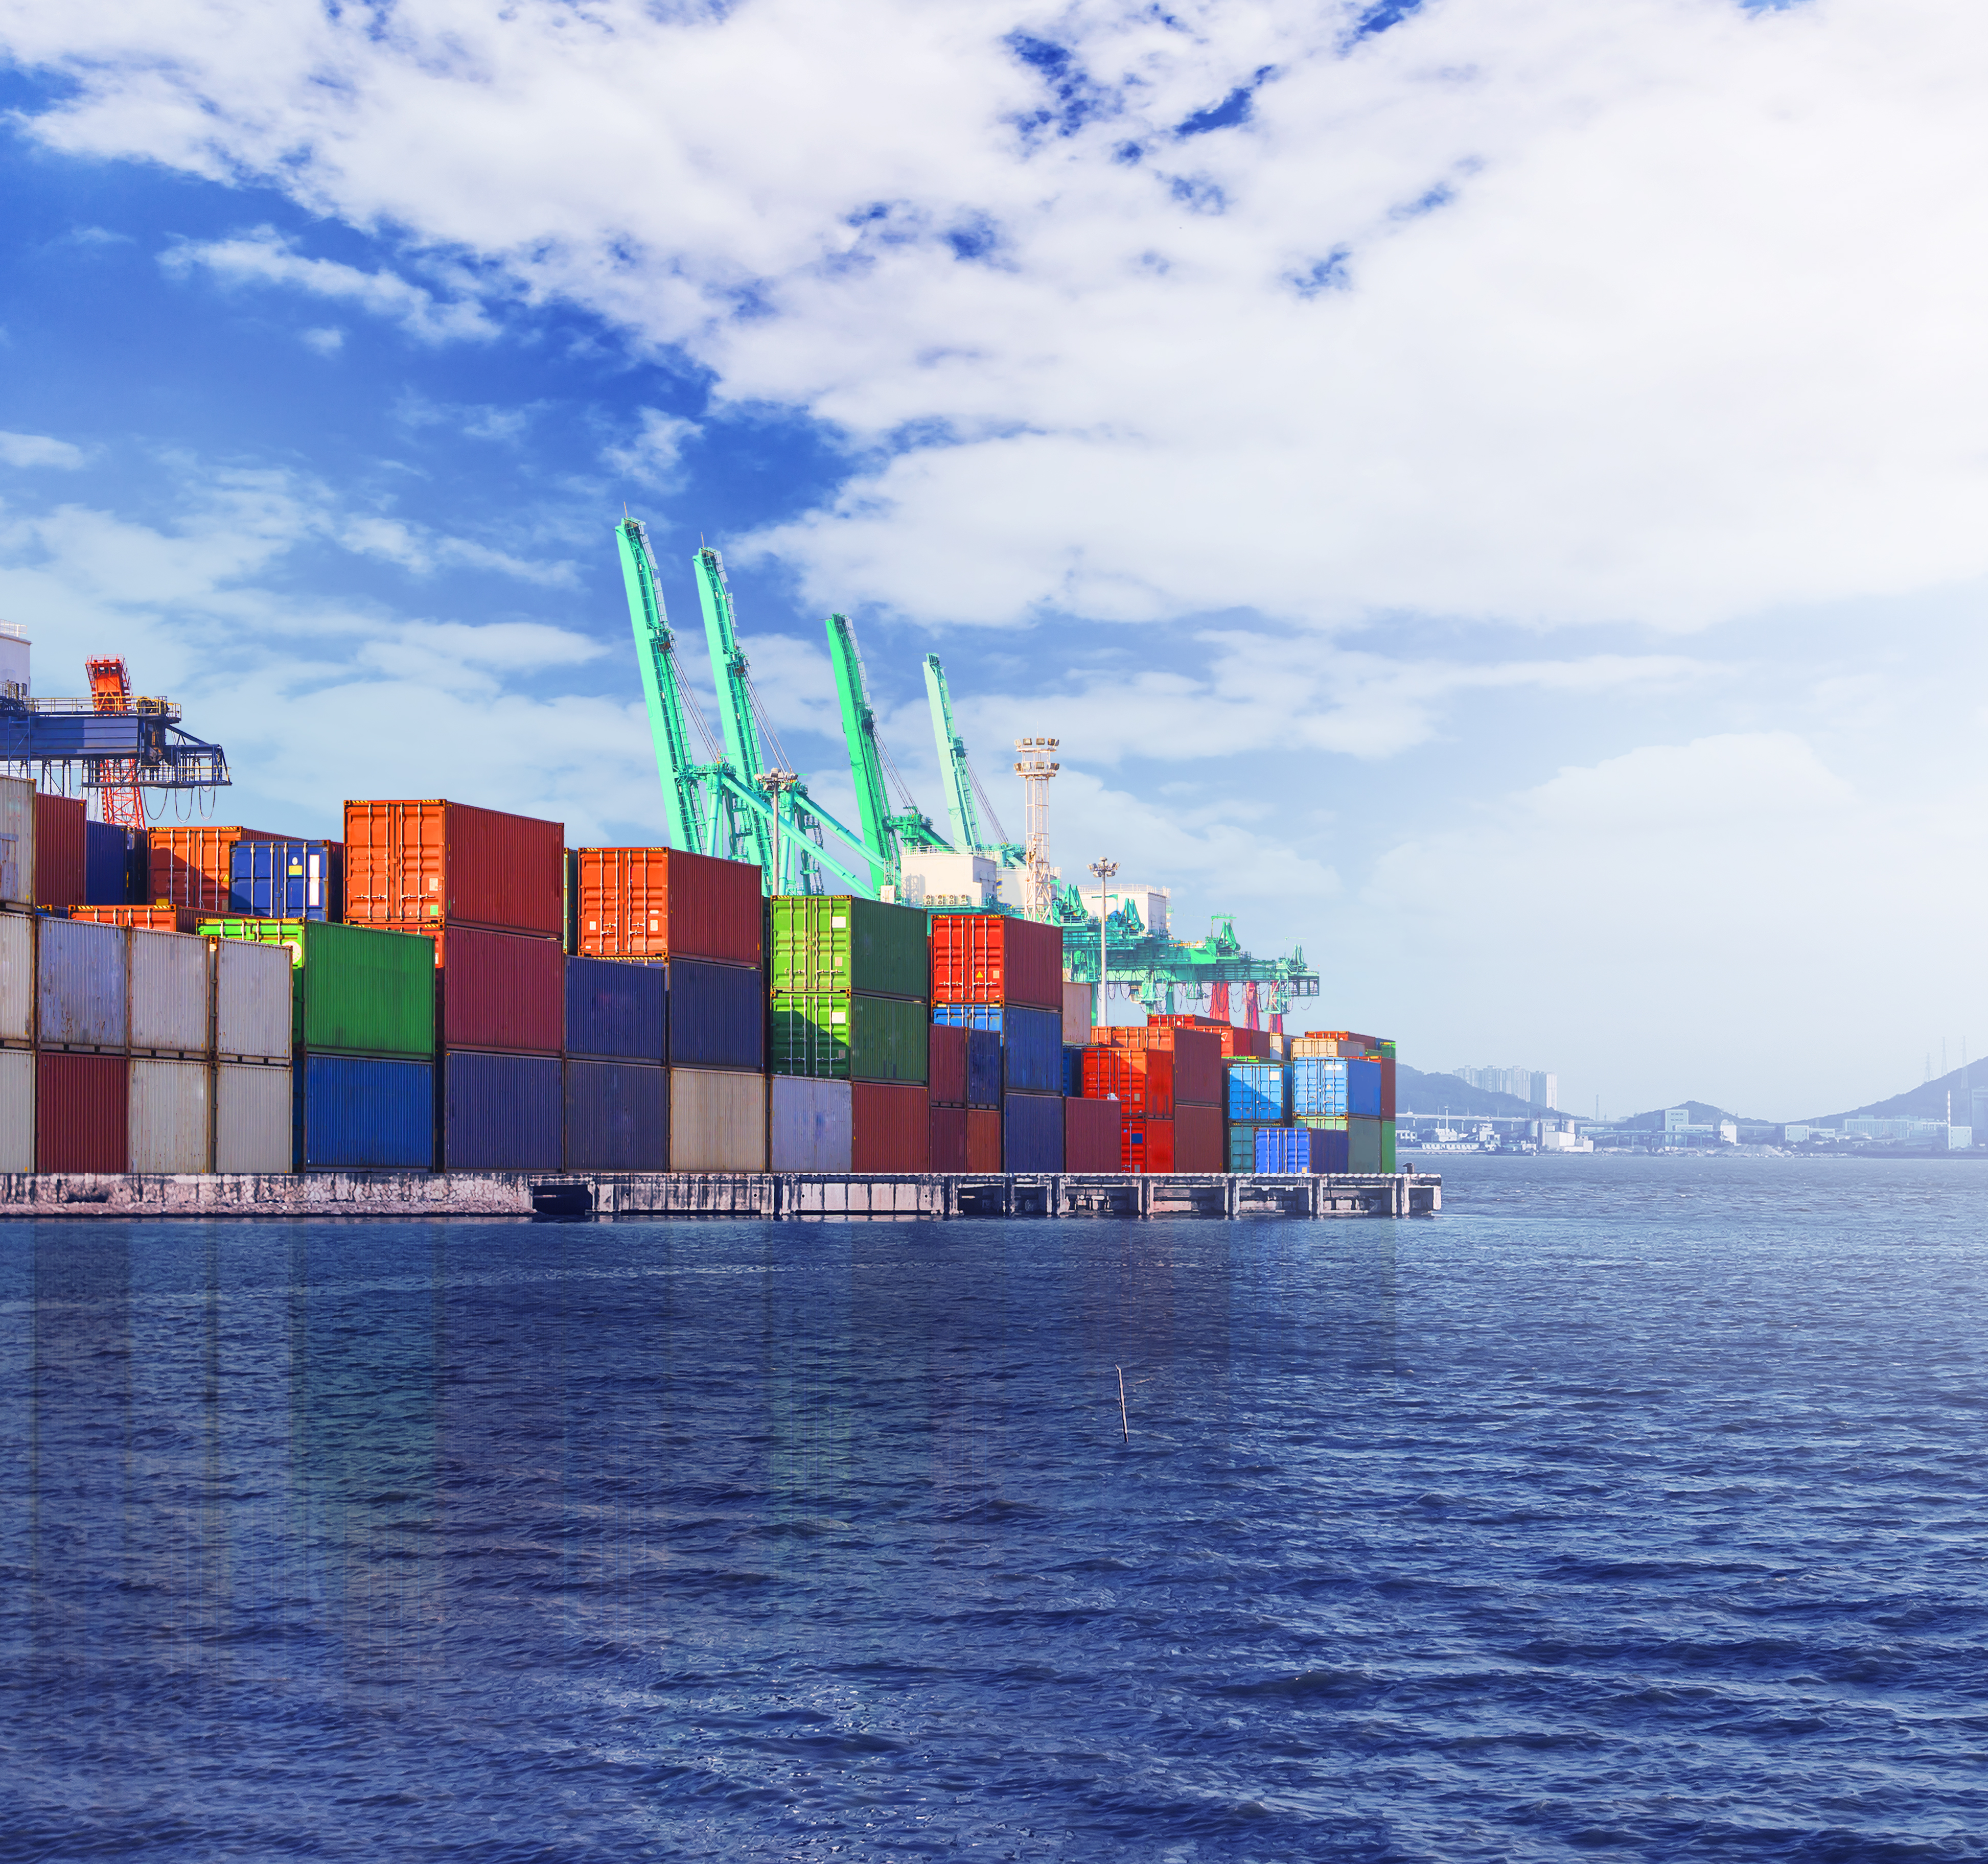
NOTIONs CLÉ DE dÉlimitation maritime
Notes:
© Copyright Showeet.com – Free PowerPoint Templates

Slide 12
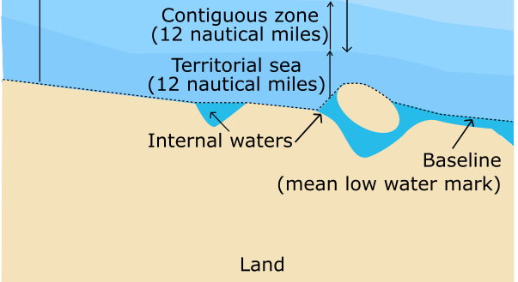
LIGNES DE BASE ET EAUX INTÉRIEURES
Ligne de base normale : Laisse de basse mer le long de la côte, sur la carte de grande échelle officielle
Certaines règles dépendant de la géographie de la côte:
Lignes de base droites
Lignes de base archipélagiques
Récifs, embouchures, baies, ports, rades et hauts-fonds découvrants (Art 11-13) etc.
Les eaux en deçà des lignes de base sont les eaux intérieures de l’État riverain
Notes:
© Copyright Showeet.com – Free PowerPoint Templates

Slide 13
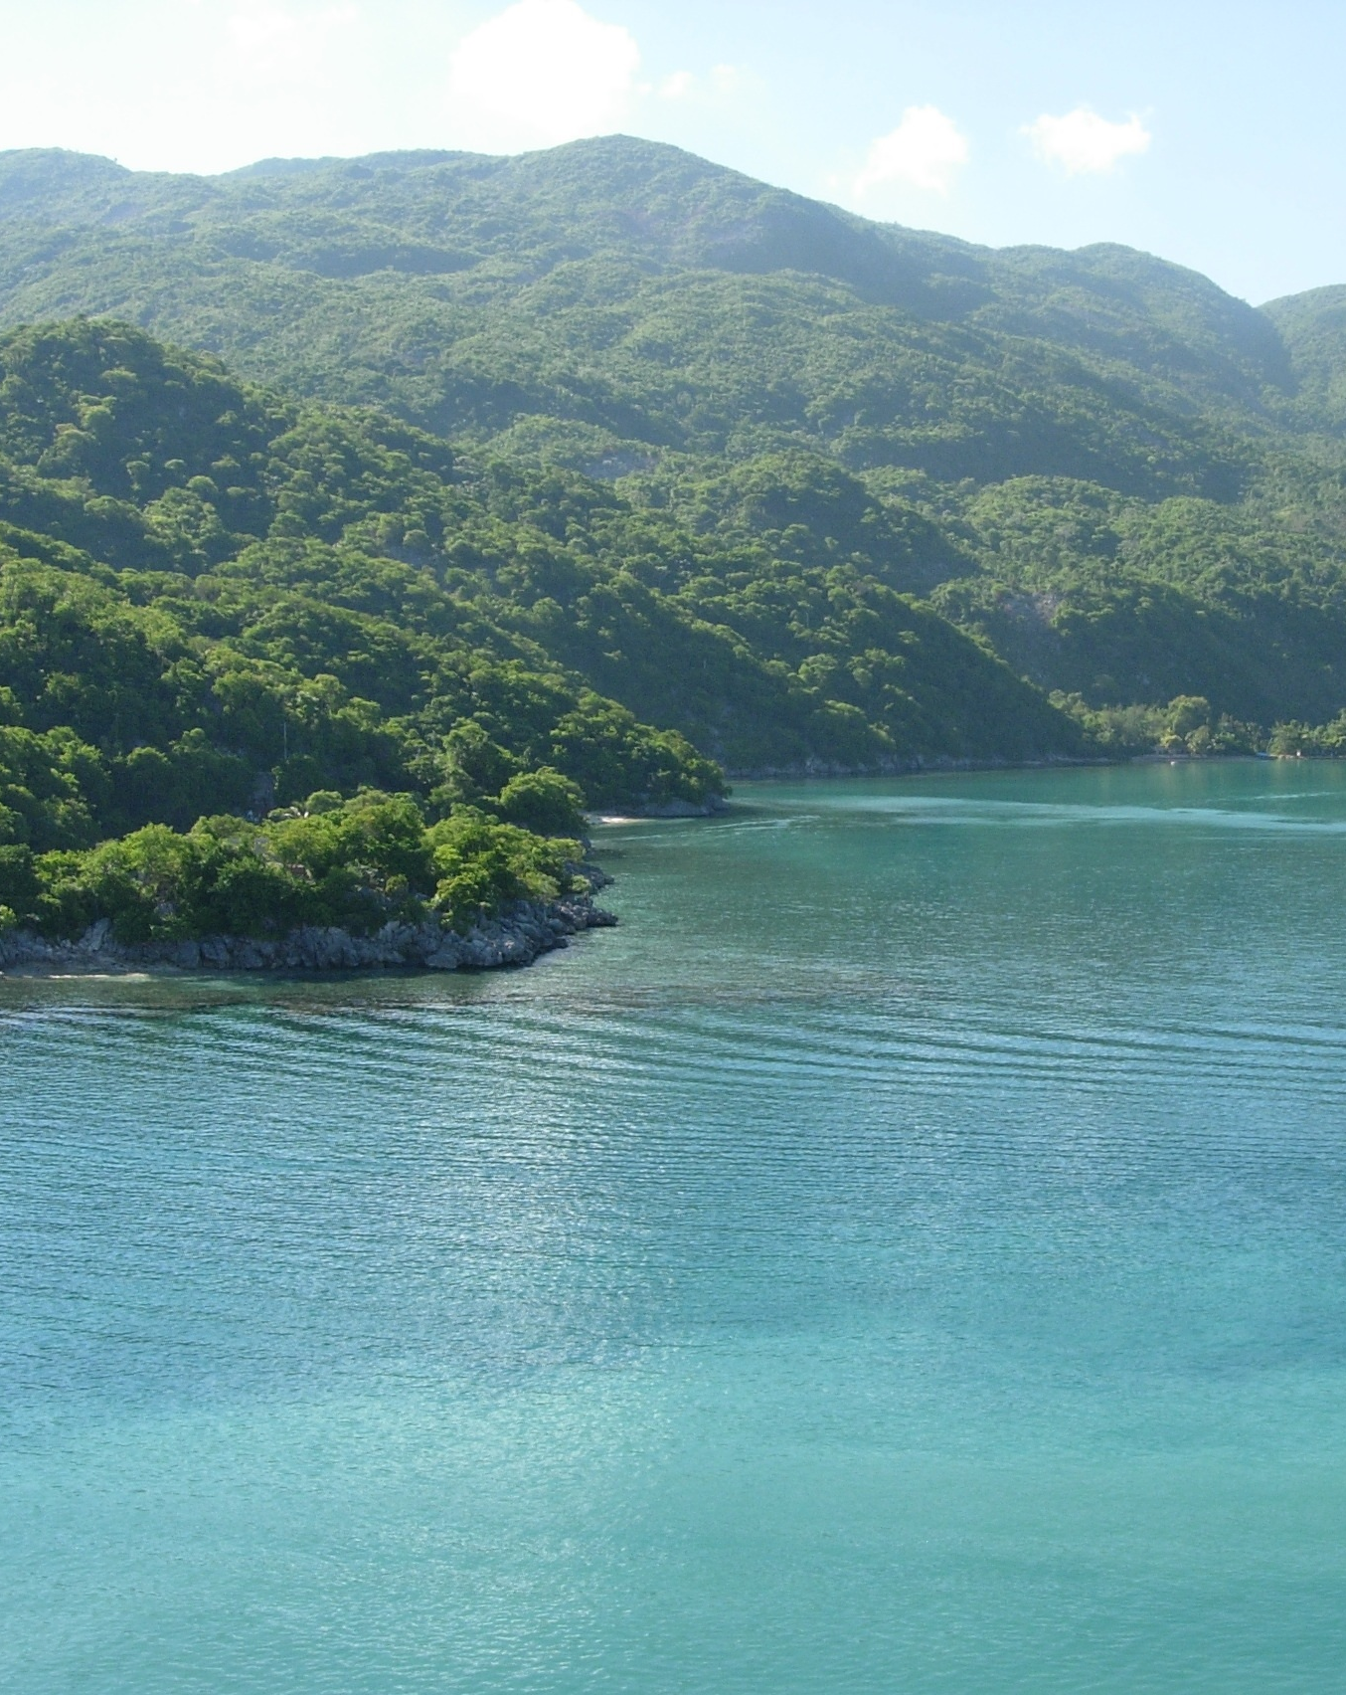
MER TERRITORIALE
Jusqu’à 12 milles marins à partir des lignes de base
Droit de l’État riverain: Souveraineté sur la mer, l’espace aérien, le fond et le sous-sol marins
Droit de passage Inoffensif (art. 19)
Droit de réglementer
Trafic maritime, protection des câbles et pipelines, pêche, préservation de l’environnement, recherche scientifique et relevés hydrographiques etc.
Notes:
© Copyright Showeet.com – Free PowerPoint Templates

Slide 14
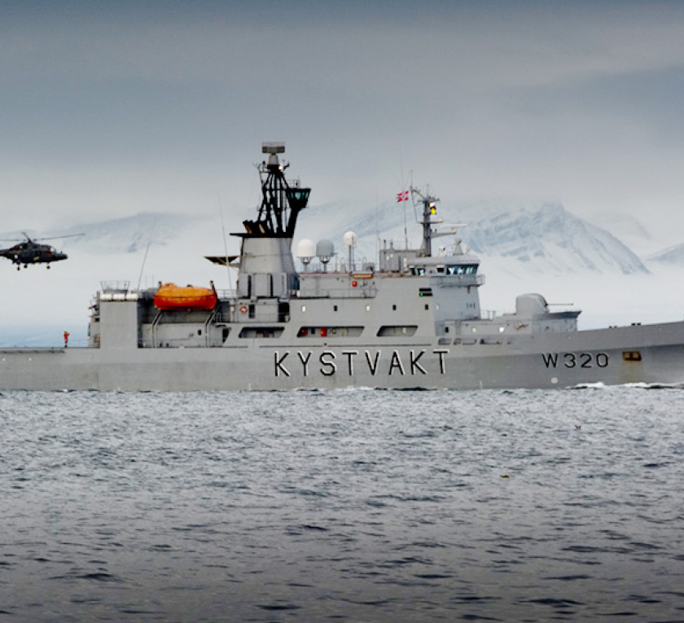
ZONE CONTIGUË
Jusqu’à 24 milles marins à partir des mêmes lignes de base que la mer territoriale
Droits de contrôle en matière
douanière,
fiscale,
sanitaire ou
migratoire
Notes:
© Copyright Showeet.com – Free PowerPoint Templates

Slide 15
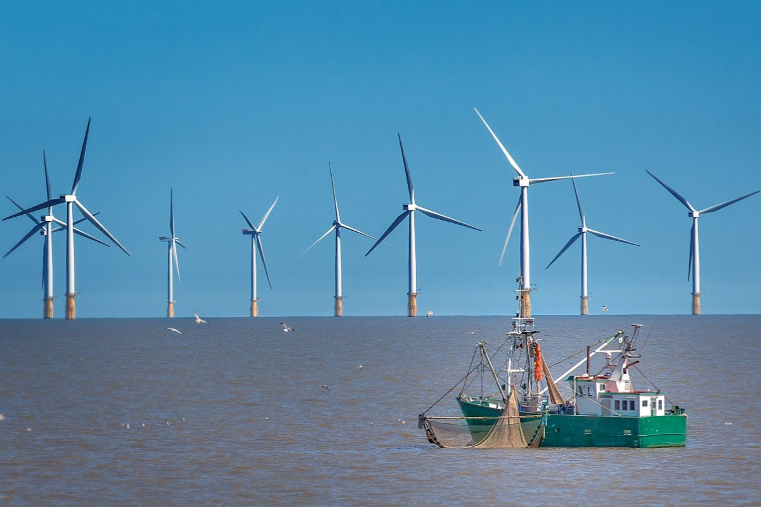
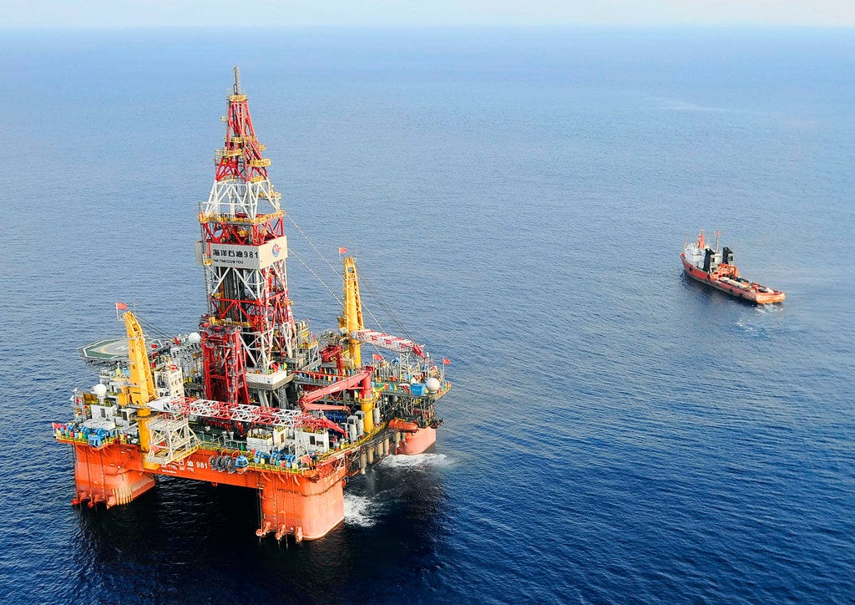
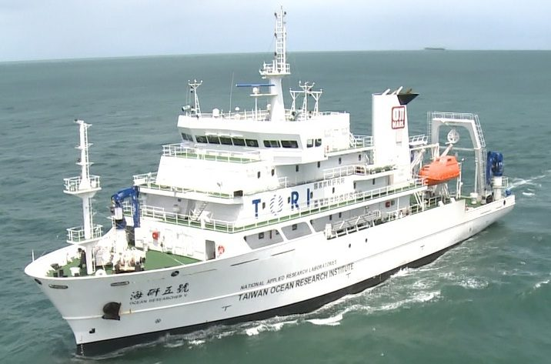
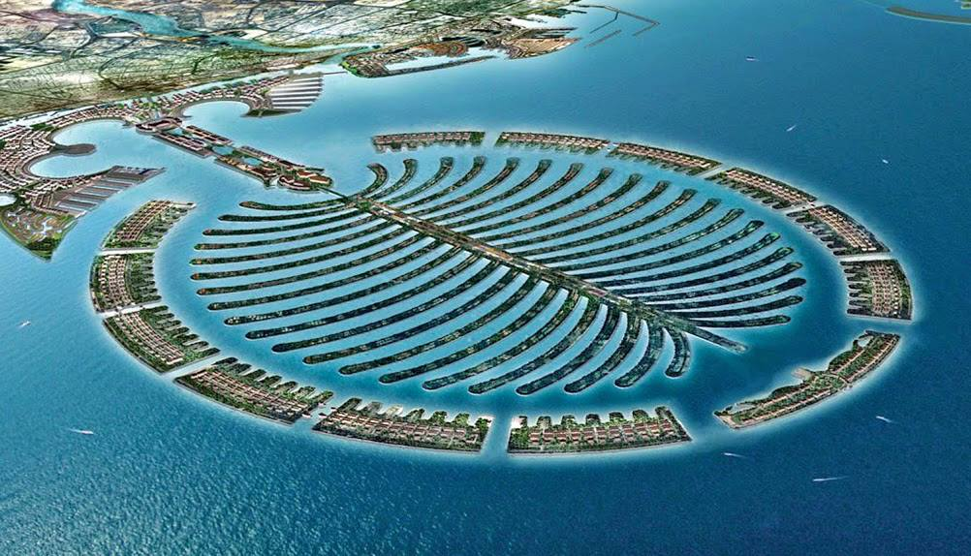
ZONE ÉCONOMIQUE EXCLUSIVE (zee)
Jusqu’à 200 milles marins à partir des lignes de base (art. 55)
Droits souverains aux fins d’exploration et d’exploitation, conservation et gestion des ressources naturelles des eaux, fonds et sous-sol marins, installation d’îles artificielles, Recherche scientifique marine, Protection et preservation du milieu marin etc.
Droits des autres États: navigation et survol, pose de câbles et pipelines et autres fins licites (art. 58)
Notes:
© Copyright Showeet.com – Free PowerPoint Templates

Slide 16
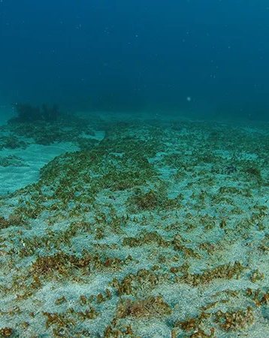
PLATEAU CONTINENTAL
Fonds et sous-sol du prolongement naturel du territoire terrestre, jusqu’au plus grand entre:
Rebord externe de la marge continentale
ou 200 milles marins
Possibilité de revendiquer un plateau continental étendu, au delà des 200 milles marins
Droits souverains exclusifs aux fins d’exploration et d’exploitation des ressources naturelles
Notes:
© Copyright Showeet.com – Free PowerPoint Templates

Slide 17
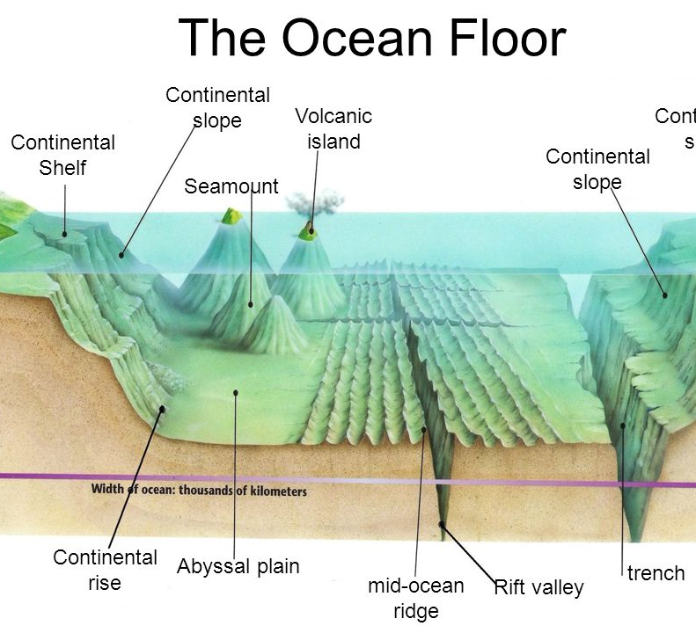
TALUS CONTINENTAL, marge continentale, plaines abyssales
Structures relatives à la géographie sous-marine:
Marge continentale
Talus continental
Glacis continental
Plaines abyssales etc,
https://iilss.net/
Notes:
© Copyright Showeet.com – Free PowerPoint Templates

Slide 18
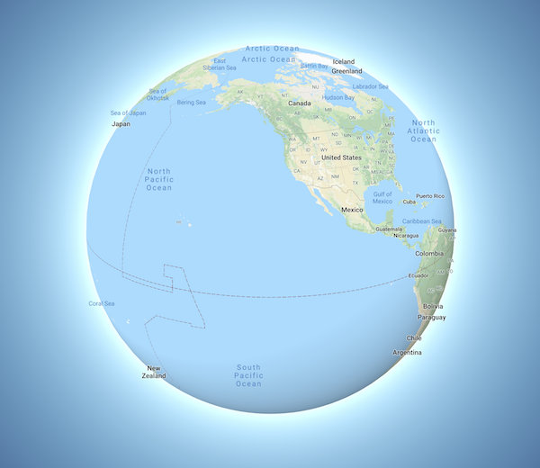
La haute-mer
Au delà de la ZEE, Mer territoriale, eaux intérieures d’un État côtier, ou d’un État archipel. Ouverte à tous les États, côtiers ou non (art 86)
Liberté de Navigation, survol, pose de câbles, îles artificielles, pêche, recherche scientifique entre autres.
Affectée à des fins pacifiques
Ne peut être soumise à la souveraineté d’aucun État
Nationalité des navires (art. 91)
https://rootsofprogress.org/
Notes:
© Copyright Showeet.com – Free PowerPoint Templates

Slide 19


LA ZONE
Fonds et sous-sol marins, au delà de la jurisdiction (Plateau continental) des États
PATRIMOINE COMMUN DE L’HUMANITÉ
Ne peut être soumis à la souverainté d’aucun État
Utilisation seulement à des fins pacifiques
Gérée par l’Autorité Internationale des Fonds marins, basée à Kingston (Jamaïque)
L’Autorité assure le partage équitable, non discriminatoire des avantages économiques et financiers
Notes:
© Copyright Showeet.com – Free PowerPoint Templates

Slide 20
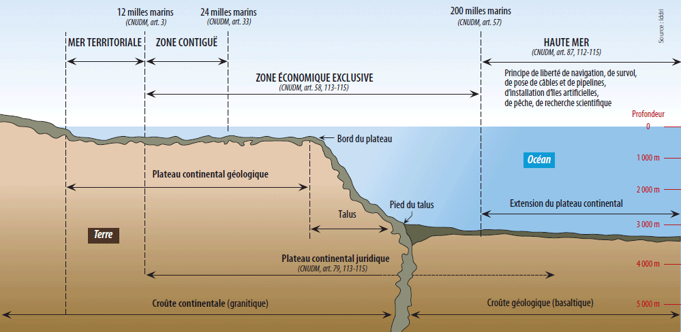
Source: Alternatives Économiques

Slide 21
HISTORIQUE DES REVENDICATIONS maritimeS D’HAÏTI
Notes:
© Copyright Showeet.com – Free PowerPoint Templates

Slide 22
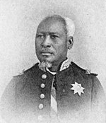
HYPPOLITE ET L’ENJEU MARITIME
1894: Haiti fixe une zone de 6 milles marins comme territoire maritime (LIS, 1973)
Présidence de Florvil Hyppolite
This Photo by Unknown Author is licensed under CC BY-SA
Notes:
© Copyright Showeet.com – Free PowerPoint Templates

Slide 23
HAÏTI ET LA CONFÉRENCE SUR LE DROIT DE LA MER
UNCLOS I
UNCLOS II
Convention sur la mer territoriale et la zone contiguë
Convention sur le plateau continental (remplacée par UNCLOS III)
Convention sur la haute mer (remplacée par UNCLOS III)
Convention sur la pêche et la conservation des ressources biologiques de la haute mer
Haiti, 29 avril 1958 - 29 mars 1960 (ratification)
Aucun accord atteint

Slide 24
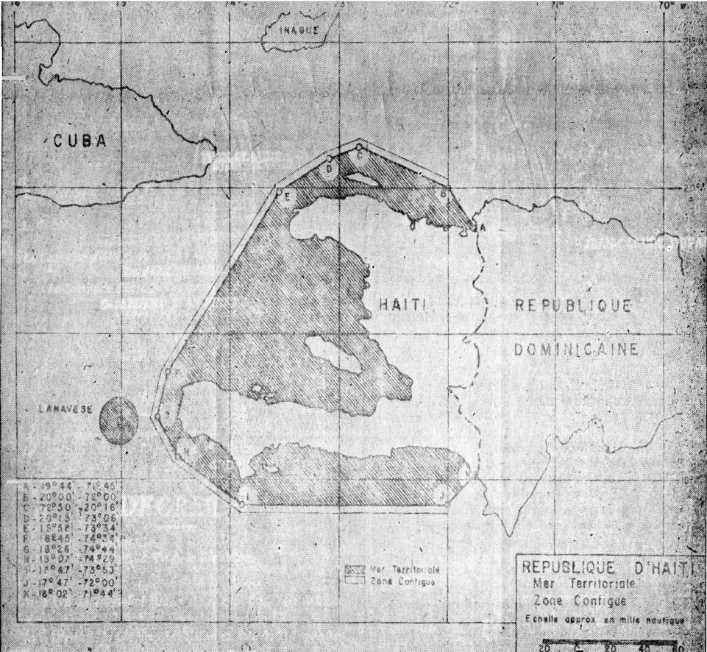
LES DÉCRETS DE DUVALIER
DÉCRET DU 6 AVRIL 1972
Limite des eaux territoriales à 12 nm (art. 1)
Définit les eaux intérieures (art. 2)
Droit de souveraineté
Juridiction exclusive sur la pêche jusqu’à trois (3) milles marins contigus à la mer territoriale (art. 5)
Zone contiguë, contrôles pour:
Sécurité de la navigation
Matières sanitaire, fiscale, douanière et d’immigration et prévention de la pollution
Droits souverains sur le plateau continental

Slide 25
LES DÉCRETS DE DUVALIER
DÉCRET DU 8 AVRIL 1977 (Décret 38)
Déclaration du 6 avril 1977, établissant une mer territoriale de 200 milles marins
Droit d’établir une Zone Économique (verbatim)
Mer territoriale: 12 mm de la laisse de basse mer des îles adjacentes
Zone contiguë: 12 mm à partir de la limite extérieure de la mer territoriale
Zone exclusive maritime haitienne 200 mm
Plateau continental: jusqu’où la profondeur des eaux permette l’exploitation des ressources naturelles

Slide 26
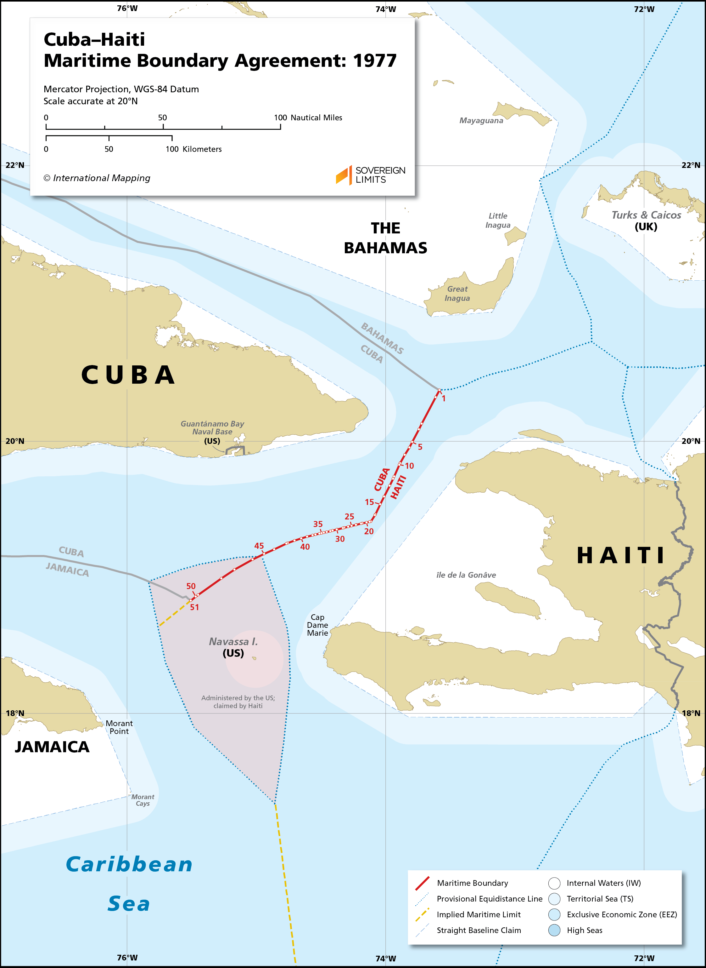
L’ACCORD HAÏTI-CUBA
Accord entre la République d'Haiti et la République de Cuba sur la délimitation des frontières maritimes entre les deux États
Signé à la Havane le 27 octobre 1977
Sanctionné par le décret du 4 novembre 1977
Ligne de démarcation (art. 2)
51 points coordonnées fournies dans l’entente
50 arcs géodésiques
Limite entre les deux zones économiques, ainsi que le plateau continental
Source: Sovereign limits
Notes:
© Copyright Showeet.com – Free PowerPoint Templates

Slide 27
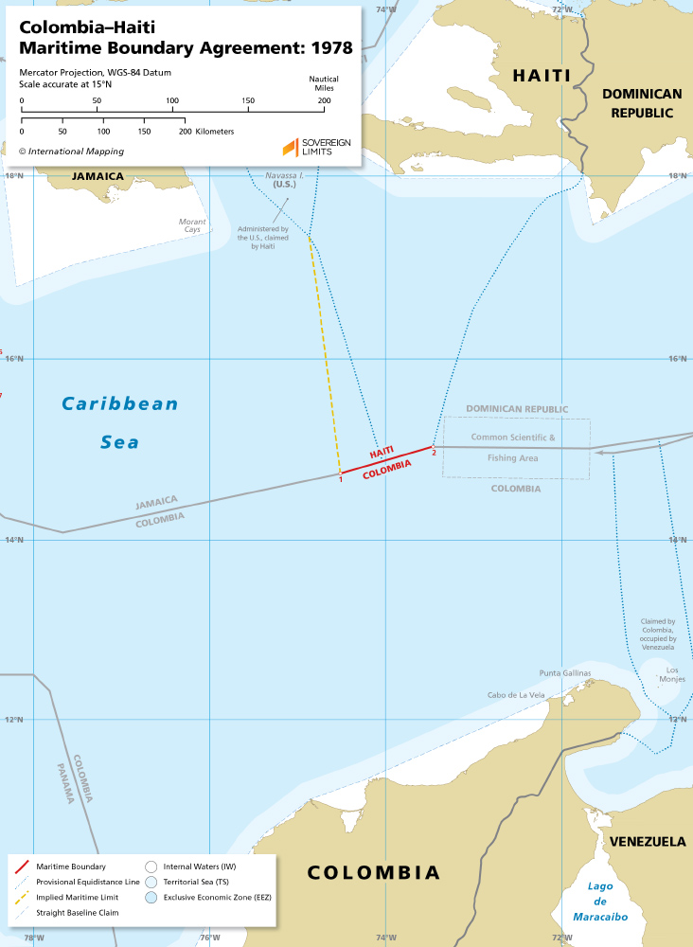
LE TRAITÉ LIÉVANO-BRUTUS
Accord sur la délimitation des frontières maritimes entre la République de Colombie et la République d’Haïti
Signé à Port-au-Prince, le 17 février 1978
Plénipotentiaires Indalecio Liévano Aguirre (Colombie) et Edner Brutus (Haïti)
2 points bases formant une ligne médiane basée sur un principe d’équidistance
1: 14 44 10”N/074 30’50”W
2: 15 02’00”N/073 27’30” W
Notes:
© Copyright Showeet.com – Free PowerPoint Templates

Slide 28

Autres dÉcrets MARITIMES d’importance
Décret de 1978 sur l’exercice de la pêche
Arrêté de 1979 sur la création de la société de pêche industrielle d’Haïti (SPIDHA)
Décret de 1985 sur la création du SEMANAH
Decret de 1978 et 1985 sur la création de l’APN

Slide 29
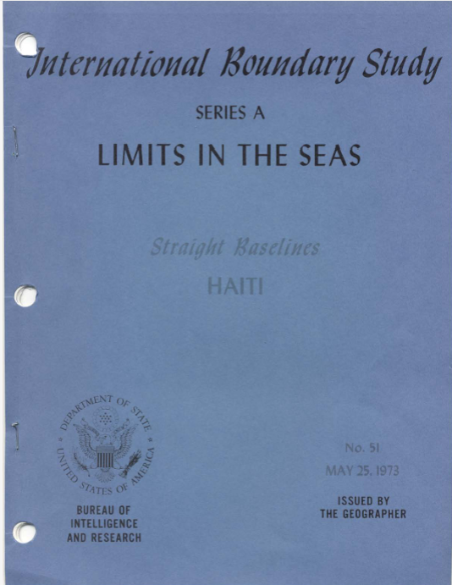
LES CONTESTATIONS AMÉRICAINES
LIGNES DE BASE ET ÉCHELLE DE LA CARTE
Déclarées dans le document du Départment d’État américain: Limits in the Seas, No. 51 du 25 mai 1973
Contestations sur la ligne de base utilisée par Haïti pour réclamer sa mer territoriale. Ne semblent pas respecter la définition des lignes de base (lignes de basse marée)

Slide 30
LES CONTESTATIONS AMÉRICAINES
LIGNES DE BASE ET ÉCHELLE DE LA CARTE
Contestations sur l’ échelle de la carte utilisée, une feuille d’une échelle 1:5.000.000 (voir diapositive suivante)
La zone contiguë en résultant empaterait la mer territoriale dominicaine en plusieurs endroits
Analyse segment par segment des limites de la mer territoriale

Slide 31
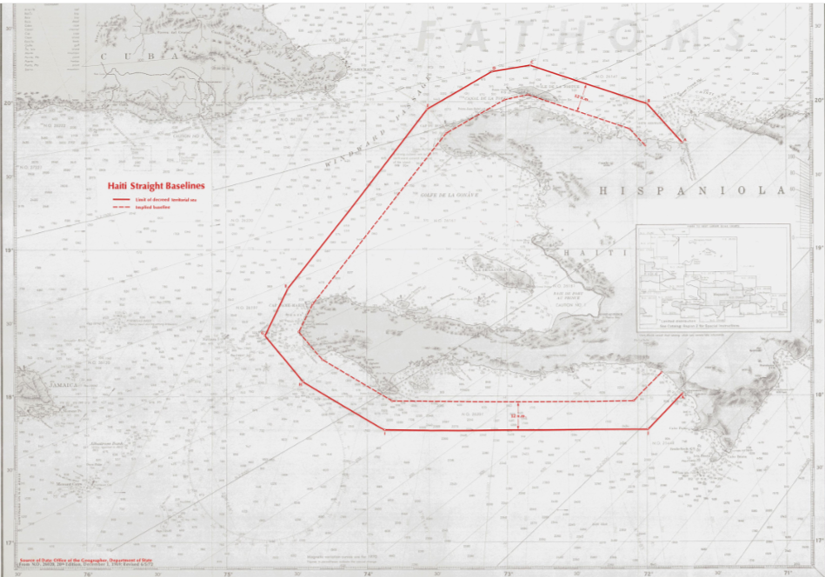

Slide 32
LES CONTESTATIONS AMÉRICAINES
ATTRIBUTION SUR LA SÉCURITE EN ZONE CONTIGUË
Établies dans Limits in the Seas No. 112
Tentative de l’État haïtien d’étendre les compétences de sa zone contiguë pour inclure les matières de sécurité nationale

Slide 33
ADOPTION DE UNCLOS III
Haiti signa la convention de Montego Bay à sa promulgation le 10 décembre 1982
La ratifia le 31 Juillet 1996
Ratification vient substituer les adoptions antérieures de:
Convention sur la mer territoriale et la zone contiguë (1960)
Convention sur le plateau continental (1960)
Convention sur la haute mer (1960)
Décrets du 6 avril 1972 et du 8 avril 1977
Notes:
© Copyright Showeet.com – Free PowerPoint Templates

Slide 34
ÉTAT DES LIEUX DES REVENDICATIONS maritimeS D’HAÏTI
Notes:
© Copyright Showeet.com – Free PowerPoint Templates

Slide 35



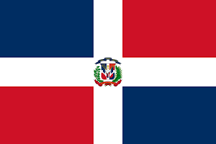
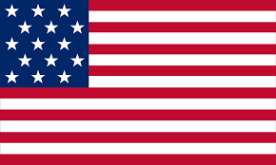
DES NÉGOCIATIONS EN ATTENTE
À part Cuba et la Colombie, Haïti partage des frontières maritimes non encore définies avec:
République Dominicaine
Jamaïque
Turks & Caïques (Grande Bretagne)
Bahamas
États-Unis? (Voir prochaine diapositive)
Notes:
© Copyright Showeet.com – Free PowerPoint Templates

Slide 36
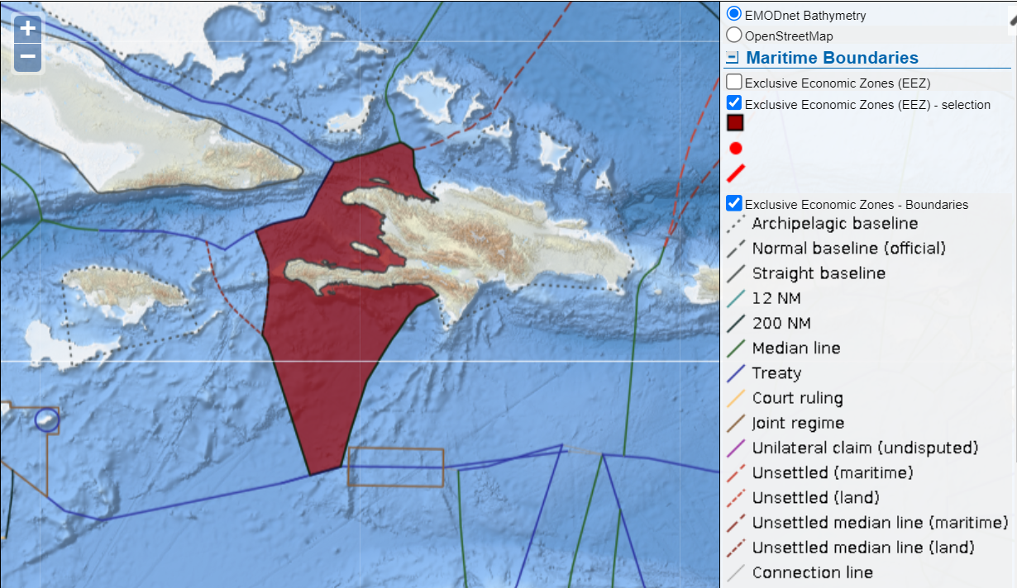
Source: Flanders marine institute VLIZ

Slide 37
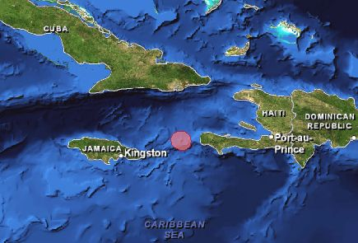
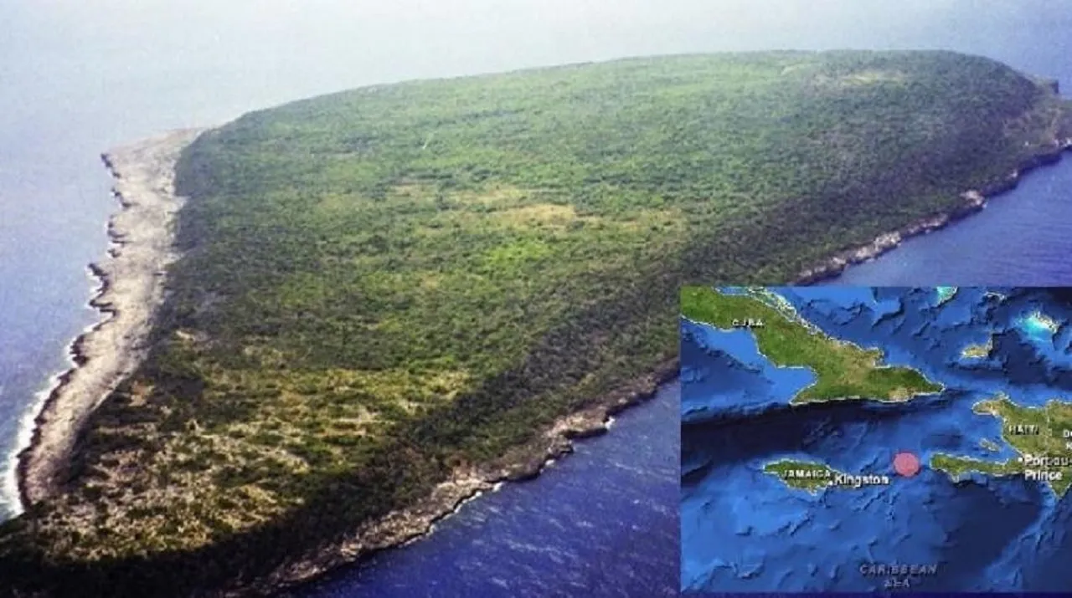
L’ENJEU DE LA NAVASE
Île appropriée par les EUA en 1857 en vertu de la Loi sur le Guano (Guano Act)
Située a 40 mm à l’ouest de Jérémie
Selon les règles de UNCLOS, pourrait étendre la mer territoriale et la ZEE d’Haïti dans le canal de la Jamaïque
Revendiquée par Haïti (St-Domingue) de façon implicite depuis la constitution de 1801, et explicite dans la constitution actuelle
Notes:
© Copyright Showeet.com – Free PowerPoint Templates

Slide 38
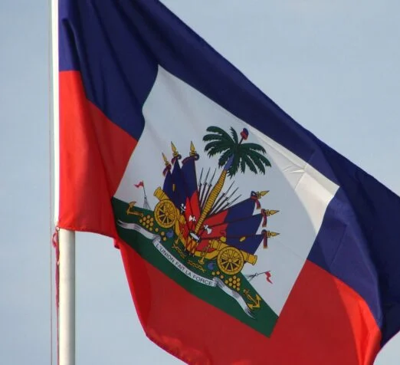
L’AJUSTEMENT DU CADRE LÉGAL ET INSTITUTIONNEL
Introduction de la Convention de Montego Bay dans le cadre normatif haïtien
Projet de loi code maritime haïtien
Redéfinition des lignes de base: relevés hydrographiques
Redéfinir le cadre légal pour clarifier les compétences en tant qu’État côtier, État du port et État Pavillon
Notes:
© Copyright Showeet.com – Free PowerPoint Templates

Slide 39
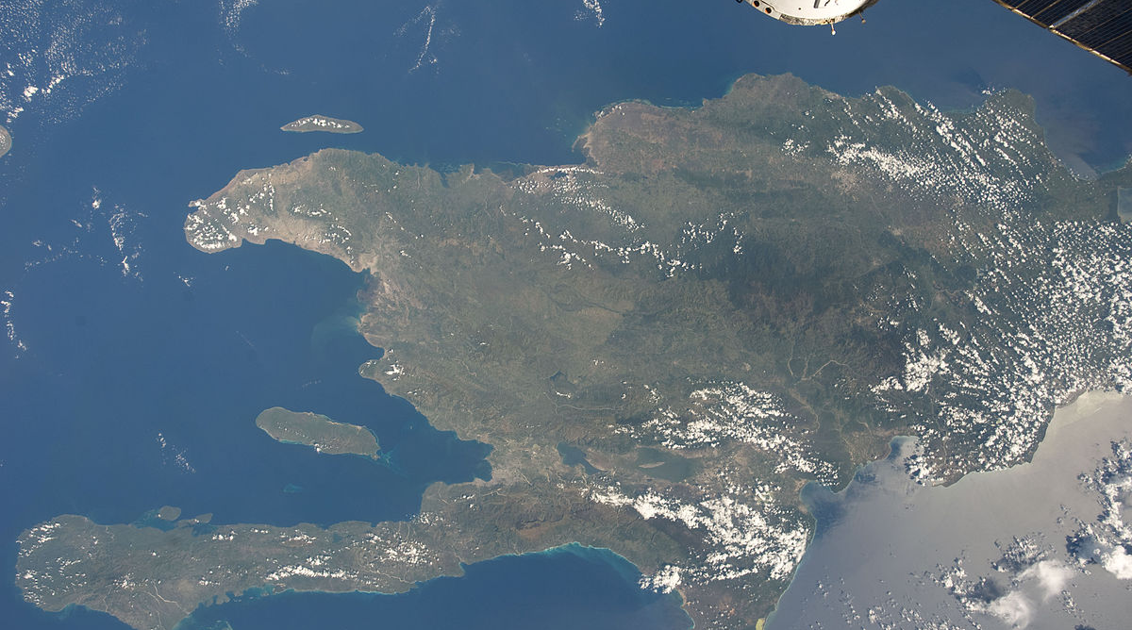
Large Image slide
Notes:
© Copyright Showeet.com – Free PowerPoint Templates

Slide 40
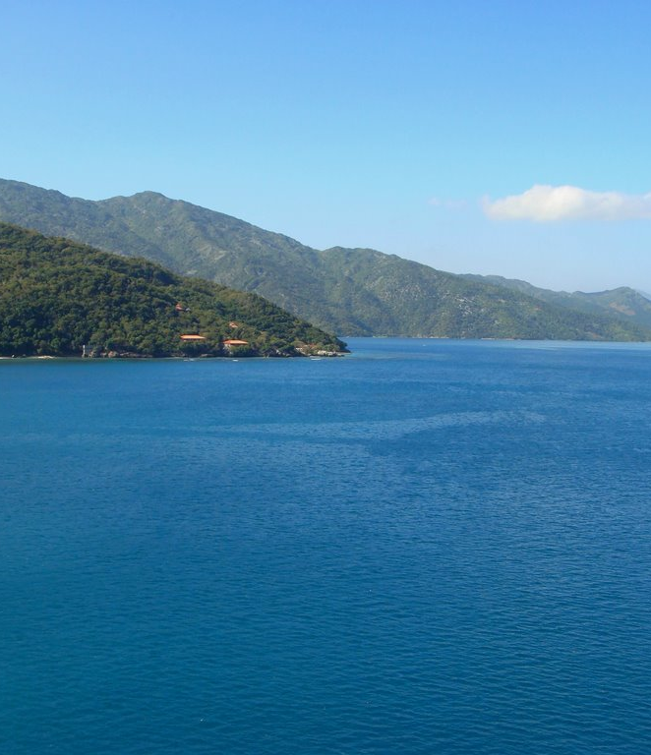


MERCI!
WWW. HAITI-MARITIME.ORG
PIERRE ROSSINI JACQUES
Rossini.jacques@haiti-maritime.org

Slide 41
BIBLIOGRAPHIE
https://langloishg.fr/documents/le-lit-des-mers-et-des-oceans-patrimoine-commun-de-lhumanite-discours-darvid-pardo-devant-lassemblee-generale-de-lonu-1967/
https://legal.un.org/diplomaticconferences/1958_los/
https://treaties.un.org/pages/ViewDetails.aspx?src=TREATY&mtdsg_no=XXI-1&chapter=21
https://www.alternatives-economiques.fr/zones-oceaniques-dapres-convention-nations-unies-droit-de-mer-cnudm-0105201174876.html
https://www.fao.org/faolex/results/details/en/c/LEX-FAOC025341/
https://www.state.gov/wp-content/uploads/2019/12/LIS-112.pdf
https://treaties.un.org/Pages/ViewDetailsIII.aspx?src=TREATY&mtdsg_no=XXI-6&chapter=21&Temp=mtdsg3&clang=_en
https://www.marineregions.org/eezsearch.php

Slide 42
BIBLIOGRAPHIE (suite)
https://treaties.un.org/Pages/Treaties.aspx?id=21&subid=A&clang=_fr
https://www.fao.org/faolex/results/details/en/c/LEX-FAOC025341/
https://www.fao.org/faolex/results/details/fr/c/LEX-FAOC023917/
https://faolex.fao.org/docs/pdf/hai1210.pdf
https://www.fao.org/faolex/
https://www.fao.org/faolex/results/details/es/c/LEX-FAOC001212/

